Slide 1

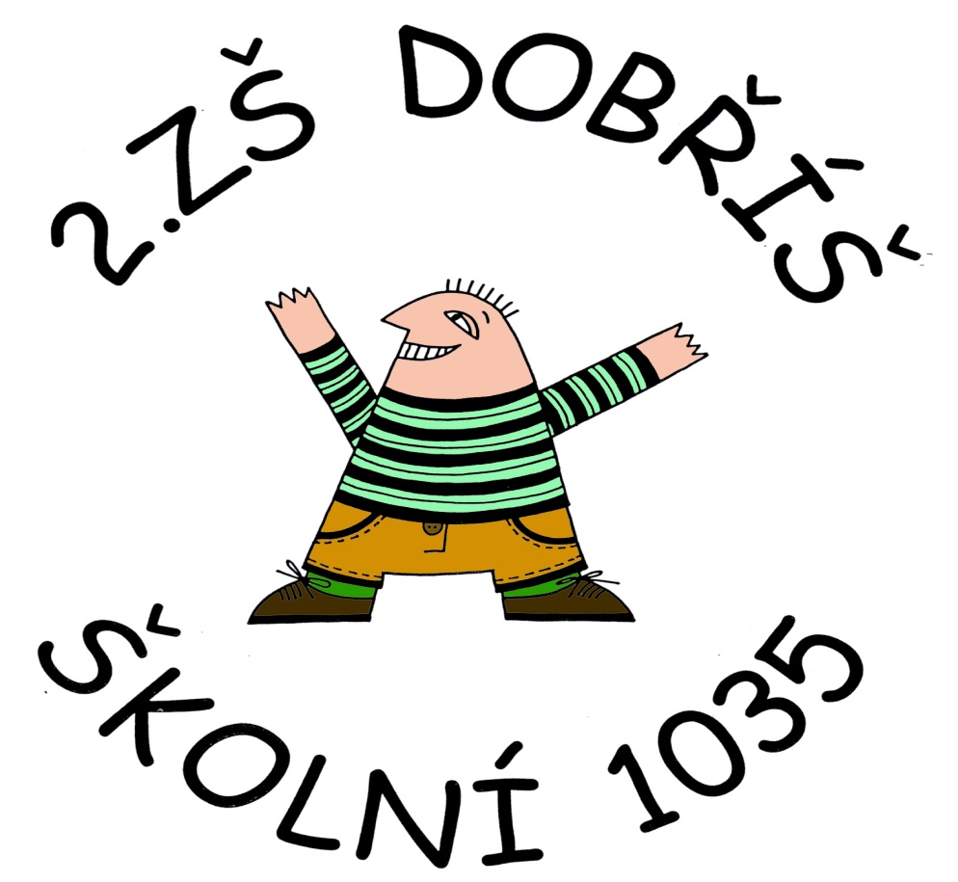
Číslo projektu | CZ.1.07/1.4.00/21.1405
Název sady materiálů | Dějepis 8. + 9. ročník
Název materiálu | VY_32_INOVACE_30_Kdo je kdo – osobnosti 20. století v Československu
Autor | Eva Kuhnová

Slide 2
Kdo je kdo ?
Osobnosti 20. století v Československu

Slide 3
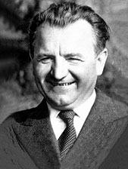
Kdo je to?
narodil se v Dědicích u Vyškova
za 2. světové války řídil z Moskvy komunistický odboj
1. dělnický prezident
E. Beneš
K. Gottwald
M.R. Štefánik

Slide 4
Špatná odpověď
Nebyl to E. Beneš
ZPĚT

Slide 5
Špatná odpověď
Nebyl to M.R. Štefánik
ZPĚT

Slide 6
Správná odpověď
Byl to K. Gottwald
Další osobnost
Doplňující otázka

Slide 7
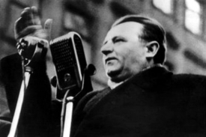
Ve kterém roce byl K. Gottwald zvolen prezidentem ?
1948
1945
1968

Slide 8
Špatná odpověď
Nebylo to v roce 1945
ZPĚT

Slide 9
Špatná odpověď
Nebylo to v roce 1968
ZPĚT

Slide 10
Správná odpověď
Bylo to v roce 1948
Další osobnost
Doplňující otázka

Slide 11
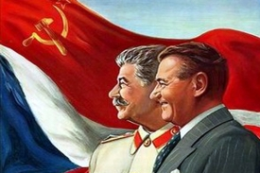
Kdy se komunisté dostali k moci ?
1968 srpen
1948 únor
1945 květen

Slide 12

Špatná odpověď
Nebyl to srpen 1968
ZPĚT

Slide 13
Špatná odpověď
Nebyl to květen 1945
ZPĚT

Slide 14
Správná odpověď
Byl to únor 1948
Další osobnost

Slide 15
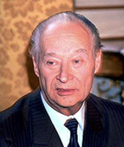
Kdo je to?
Československý a slovenský politik
Hlavní osobnost Pražského jara
1989 – předseda Federálního shromáždění
G. Husák
L. Svoboda
A. Dubček

Slide 16
Špatná odpověď
Nebyl to G. Husák
ZPĚT

Slide 17
Špatná odpověď
Nebyl to L. Svoboda
ZPĚT

Slide 18
Správná odpověď
Byl to A. Dubček
Další osobnost
Doplňující otázka

Slide 19
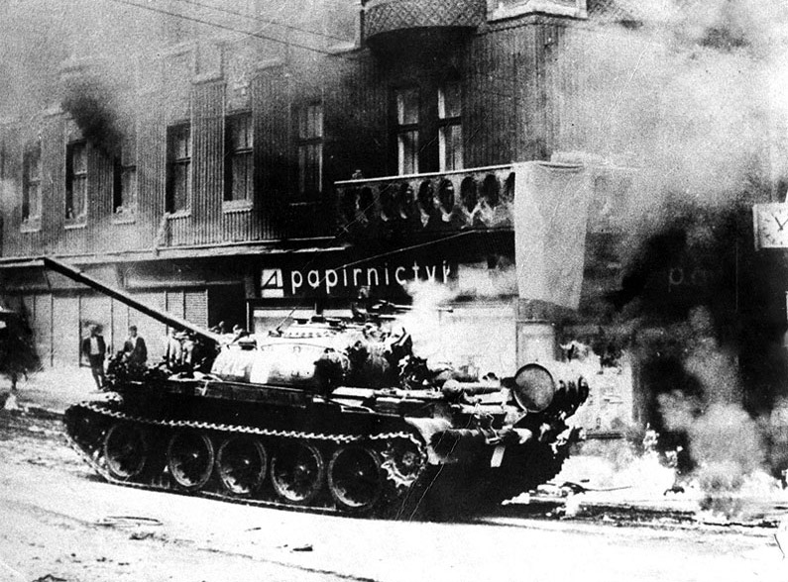
Pražské jaro bylo období :
Období politického uvolnění v r. 1968
Období politického uvolnění v r. 1948
Období politického uvolnění v r. 1989

Slide 20
Špatná odpověď
Nebylo to období politického uvolnění v r. 1948
ZPĚT

Slide 21
Špatná odpověď
Nebylo to období politického uvolnění v r. 1989
ZPĚT

Slide 22

Správná odpověď
Ano, bylo to to období politického uvolnění v r. 1968
Další osobnost
Doplňující otázka

Slide 23
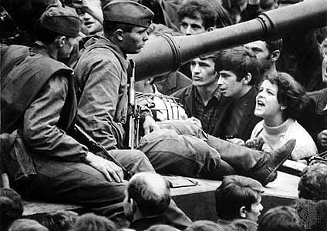
V době Pražského jara vstoupili do Československa :
Vojáci NATO
Vojáci Varšavské smlouvy
Nedošlo k žádné okupaci

Slide 24
Špatná odpověď
Nebyli to vojáci NATO
ZPĚT

Slide 25
Špatná odpověď
Nedošlo k žádné okupaci
ZPĚT

Slide 26
Správná odpověď
Byli to vojáci Varšavské smlouvy
Další osobnost

Slide 27
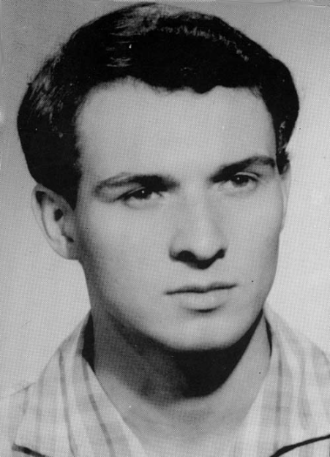
Kdo je to ?
Student Filozofické fakulty UK
Protestoval proti okupaci v r. 1968
Spáchal sebevraždu v r. 1969
Jan Palach
Jan Zajíc
Alexandr Dubček

Slide 28
Špatná odpověď
Nebyl to Alexandr Dubček
ZPĚT

Slide 29
Špatná odpověď
Nebyl to Jan Zajíc
ZPĚT

Slide 30
Správná odpověď
Byl to Jan Palach
Další osobnost
Doplňující otázka

Slide 31
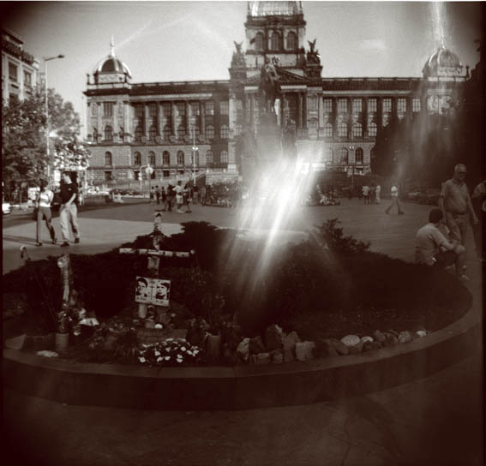
Kde se Jan Palach upálil ?
Na Václavském náměstí
Na Staroměstském náměstí
Na Náměstí Republiky

Slide 32
Špatná odpověď
Nebylo to Staroměstské náměstí
ZPĚT

Slide 33
Špatná odpověď
Nebylo to Náměstí Republiky
ZPĚT

Slide 34
Správná odpověď
Bylo to Václavské náměstí
Další osobnost
Doplňující otázka

Slide 35
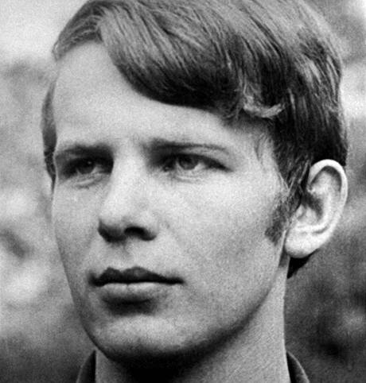
Znáš jméno další oběti roku 1968 ?
Alexandr Dubček
Jan Zajíc
Oldřich Černík

Slide 36
Špatná odpověď
Nebyl to Alexandr Dubček
ZPĚT

Slide 37
Špatná odpověď
Nebyl to Oldřich Černík
ZPĚT

Slide 38
Správná odpověď
Byl to Jan Zajíc
Další osobnost

Slide 39
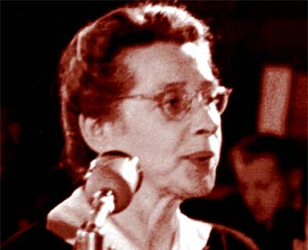
Kdo je to ?
Česká politička
Oběť justiční vraždy v 50. letech
Symbol odporu proti totalitě
Milada Horáková
Miluše Horáková
Milada Horáčková

Slide 40
Špatná odpověď
Nebyla to Miluše Horáková
Zpět

Slide 41
Špatná odpověď
Nebyla to Milada Horáčková
Zpět

Slide 42
Správná odpověď
Byla to Milada Horáková
Blahopřeji

Slide 43
Zdroje

Slide 44
Zdroje
http://www.hrad.cz/en/president-of-the-cr/former-presidents/klement-gottwald.shtml
http://www.gamepark.cz/977397739773_klement_gottwald_977397739773_478874.htm
http://www.ceskatelevize.cz/porady/10155784444-prazske-jaro-1968/20838254315/
http://www.novinky.cz/domaci/209046-jak-kgb-zmenila-tvar-prazskeho-jara.html
http://www.totalita.cz/pomnik/pomnik_praha_003.php
http://upload.wikimedia.org/wikipedia/en/c/c0/JanPalach.jpg
ww.google.com/imgres?imgurl=http://proces-h.ic.cz/obrazky/proces/prubeh/mhusoudu.jpg&imgrefurl=http://proces-h.ic.cz/?s%3Dproces%26ps%3Dprubeh&h=413&w=300&sz=16&tbnid=_gjXK71BRQLQYM:&tbnh=102&tbnw=74&prev=/search%3Fq%3DmiladA%2BHOR%25C3%2581KOV%25C3%2581%26tbm%3Disch%26tbo%3Du&zoom=1&q=miladA+HORÁKOVÁ&usg=__pwm2xk5P2z5vMSWVOC-tdUwaKB4=&docid=IvjXHAAEXZ2pfM&sa=X&ei=kZkiULLrC-2O4gS6woC4DQ&ved=0CGEQ9QEwAw&dur=436

